Slide 1



Niveau
Mathématiques
Niveau
1AC
Période de remédiation
Parcours
3
Domaine
Entiers
Séance 06
Test de fin de domaine

Slide 2

Repérage dans la semaine
Séance 6
Test de fin de domaine
Séance 7
Correction du test
Séance 8
Addition et soustraction des fractions
Séance 9
Comparer deux fractions de même dénominateur ou numérateurs
Séance 10
Comparer deux fractions de dénominateurs différents

Slide 3


Test de fin de domaine
55 min

Slide 4
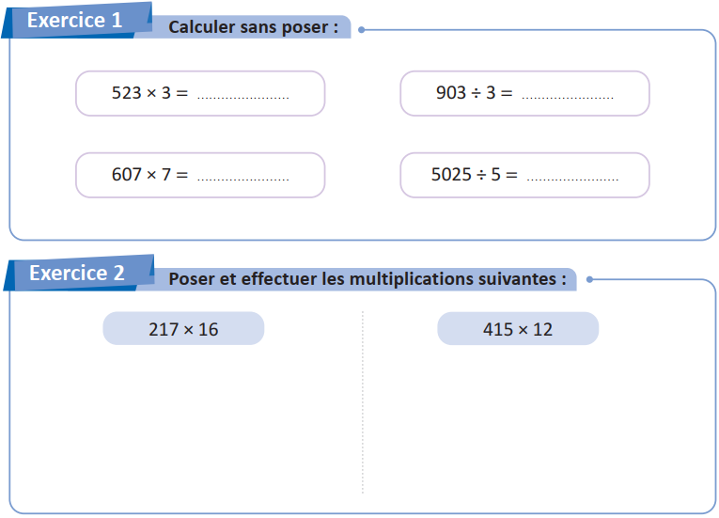
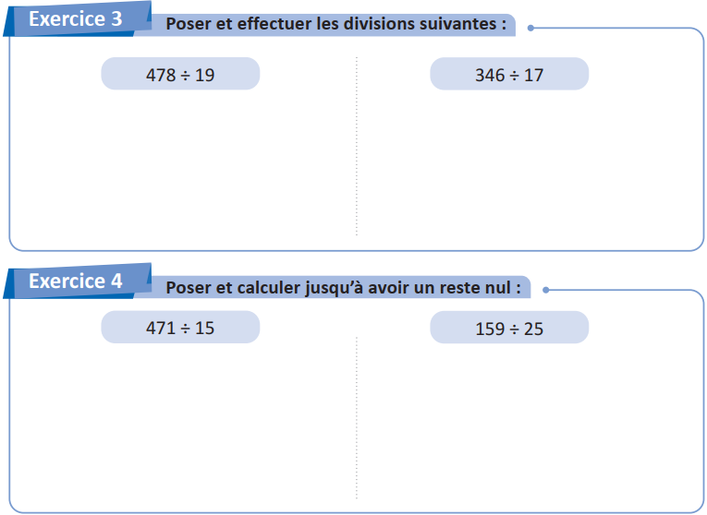
Écrivez vos réponses au crayon dans les espaces ou les zones réservés du livret.
L'enseignant invite les élèves à lire chaque question attentivement et à réfléchir avant de répondre pour éviter les erreurs.
Page 35

Slide 5

Fin de la séance

